Slide 1

Zaštitni uređaji diferencijalne struje
FID-ova sklopka
T.Š.
električne instalacije
Notes:
<number>

Slide 2
Ponovimo!
Zaštitni uređaj diferencijalne struje (ZUDS) ili strujna zaštitna sklopka -FID je zbog velike učinkovitosti obvezatna u instalacijama stambenih, poslovnih i drugih prostora.
Prema starim propisima ona je tretirana kao zasebna mjera zaštite od neizravnog dodira.
Prema sadašnjim propisima ona je, prvenstveno, uređaj za isklapanje u slučaju kvara na izolaciji u TN, TT i IT sustavima.
električne instalacije
<number>
Notes:
<number>
T.Š.-3e-2011
<number>

Slide 3
Dakle, njezina je osnovna namjena zaštita od neizravnog dodira.
Dodatno ona predstavlja i zaštitu od izravnog dodira ako je IΔn ≤ 30 mA.
Osim toga sve FI sklopke čija je IΔn ≤ 0,5 A ograničavaju energiju zemljospoja u tolikoj mjeri da štite i od požara.
T.Š.-30. siječanj 2015.
električne instalacije

Slide 4
a) Konstrukcijski dijelovi i princip rada
Principijelna shema ZUDS
- FID-ove sklopke
DT - diferencijalni transformator
n - sekundarni namotaj DT
P - prijenosnik
SM - sklopni mehanizam
UČ - upravljački član
K - kontakti
T - ispitno tipkalo
R - predotpornik
1, 3, 5, N i 2, 4, 6, N - priključne stezaljke
T.Š.
električne instalacije

Slide 5
Kako radi!
Djelovanje FI sklopke zasniva se na načelu mjerenja diferencijalne struje posredstvom transformatora.
U normalnom pogonu struja koja dolazi do trošila jednaka je struji koja odlazi iz trošila.
Magnetski tokovi nastali djelovanjem ovih struja međusobno se poništavaju i jezgra transformatora ostaje nemagnetizirana.
Ako na trošilu nastane proboj izolacije, poteći će struja kvara kroz zaštitni vodič PE (i dalje preko uzemljenja Ra i RB u izvor), tj. ta se struja ne vraća kroz jezgru diferencijalnog transformatora.
Zbog nastale razlike između ulazne
i izlazne struje, jezgra transformatora
se magnetizira i daje (vrlo brzo, skoro
Trenutno) poticaj za isključenje sklopke.
električne instalacije

Slide 6
Kod trofaznih trošila načelo rada ovog uređaja je isto samo što kroz jezgru diferencijalnoga transformatora prolaze sva tri fazna vodiča i eventualno prema potrebi neutralni vodič N.
U normalnome pogonskom stanju suma svih struja jednaka je nuli, i nema diferencijalne struje ni prorade zaštite.
U slučaju proboja izolacije na trošilu prema masi, pojavljuje se struja greške koja se vraća u mrežu izvan strujnog transformatora. Sada više zbroj sviju struja koje prolaze kroz transformator nije jednak nuli,
već kroz jezgru protječe diferencijalna
struja koja inducira u sekundarnoj strani
transformatora struju i njome se
električne instalacije

Slide 7
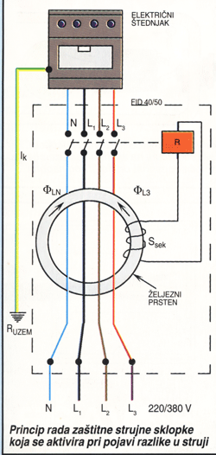
Primjer iz prakse!
Jednofazni priključak kućanskog aparata struja (IL3) ulazi u aparat jednim vodom, a izlazi drugim (IN).
Prolaskom struje kroz željezni prsten oko prstena se stvara magnetsko polje usmjereno ljevo, a struja koja izlazi iz štednjaka stvara magnetski tok usmjeren udesno.
Magnetski tokovi FL3 i FLN međusobno se poništavaju, pa u svitku Ssek nema napona pa relej R ne reagira i kontakt je zatvoren.
U trenutku kvara (proboja struje na kućište aparata) jedan dio struje (IL3) vraća se u mrežu preko uzemljenja Ik , a drugi dio struje IN izravno u mrežu.
Usljed tog kvara pojavljuje se razlika u magnetskim tokovima FL3 i FLN pa u svitku nastaje magnetski tok koji inducira napon, a taj napon u vrlo kratkom vremenu (do 30 ms) aktivira relej R koji isključuje dovod napona na aparat.
Na taj način smo zaštićeni od opasnih posljedica dodirnog napona.
električne instalacije

Slide 8
ZUDS se mogu upotrebljavati u TT, TN i IT sustavima.
U TN sustavima mogu se upotrebljavati samo u TN-S sustavu ili u dijelu TN-C/S sustavu, gdje su neutralni (N) i zaštitni vodič (PE) zasebni vodiči.
U TN-C sustavu, gdje se primjenjuje PEN vodič, isključena je mogućnost uporabe zaštitnih uređaja diferencijalne struje na ovaj način.
električne instalacije

Slide 9
b) Osnovni nazivni podaci i izvedbe FID sklopki
Najvažniji podaci su:
Nazivni napon Un: npr. 230 / 400 V
Nazivna struja In: 6, 8, 10, 13, 16, 20, 25, 32, 40, 50, 63, 80, 100 i 125 A (tip S - selektivna i do 250 A i IΔn do 1 A)
Nazivna diferencijalna struja IΔn: 0,006; 0,01; 0,03; 0,1; 0,3 i 0,5
električne instalacije

Slide 10
Postoje i izvedbe s odvojenim diferencijalnim transformatorom kroz čiju se jezgru mogu provući vodiči i do 4 x 500 mm2, a izrađuju se za struje kvara IΔn i do 40 A.
Razlikujemo dva tipa FID sklopki:
tip AC: sklopka osjetljiva na izmjenične diferencijalne struje sinusnog oblika
tip A: sklopka osjetljiva na izmjenične i pulzirajuće istosmjerne diferencijalne struje.
S obzirom na broj polova razlikujemo dvopolne i četveropolne FI sklopke.
FI sklopke standardne izvedbe (tip G) obično isključuju unutar 30 ms.
Izvedba sa zakašnjelim djelovanjem (tip S, za tzv. selektivnu zaštitu kod serijskog spajanja FI sklopki) isključuje obično unutar 130 ms.
električne instalacije

Slide 11
c) Električno priključivanje
U skladu s propisima FI sklopka se spaja iza električnog brojila.
Ako se primjenjuje za zaštitu ogranka ili pojedinačnu zaštitu nekog trošila, spaja se iza pripadnog osigurača.
Strana napajanja je u pravilu proizvoljna (odozdo ili odozgo).
električne instalacije

Slide 12
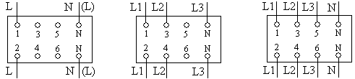
Četveropolnu sklopku možemo priključiti dvopolno, tropolno ili četveropolno prema shemi na sl.
Dvopolni priključak Tropolni priključak Četveropolni priključak
Slika. Sheme priključivanja četveropolne FID sklopke
električne instalacije

Slide 13
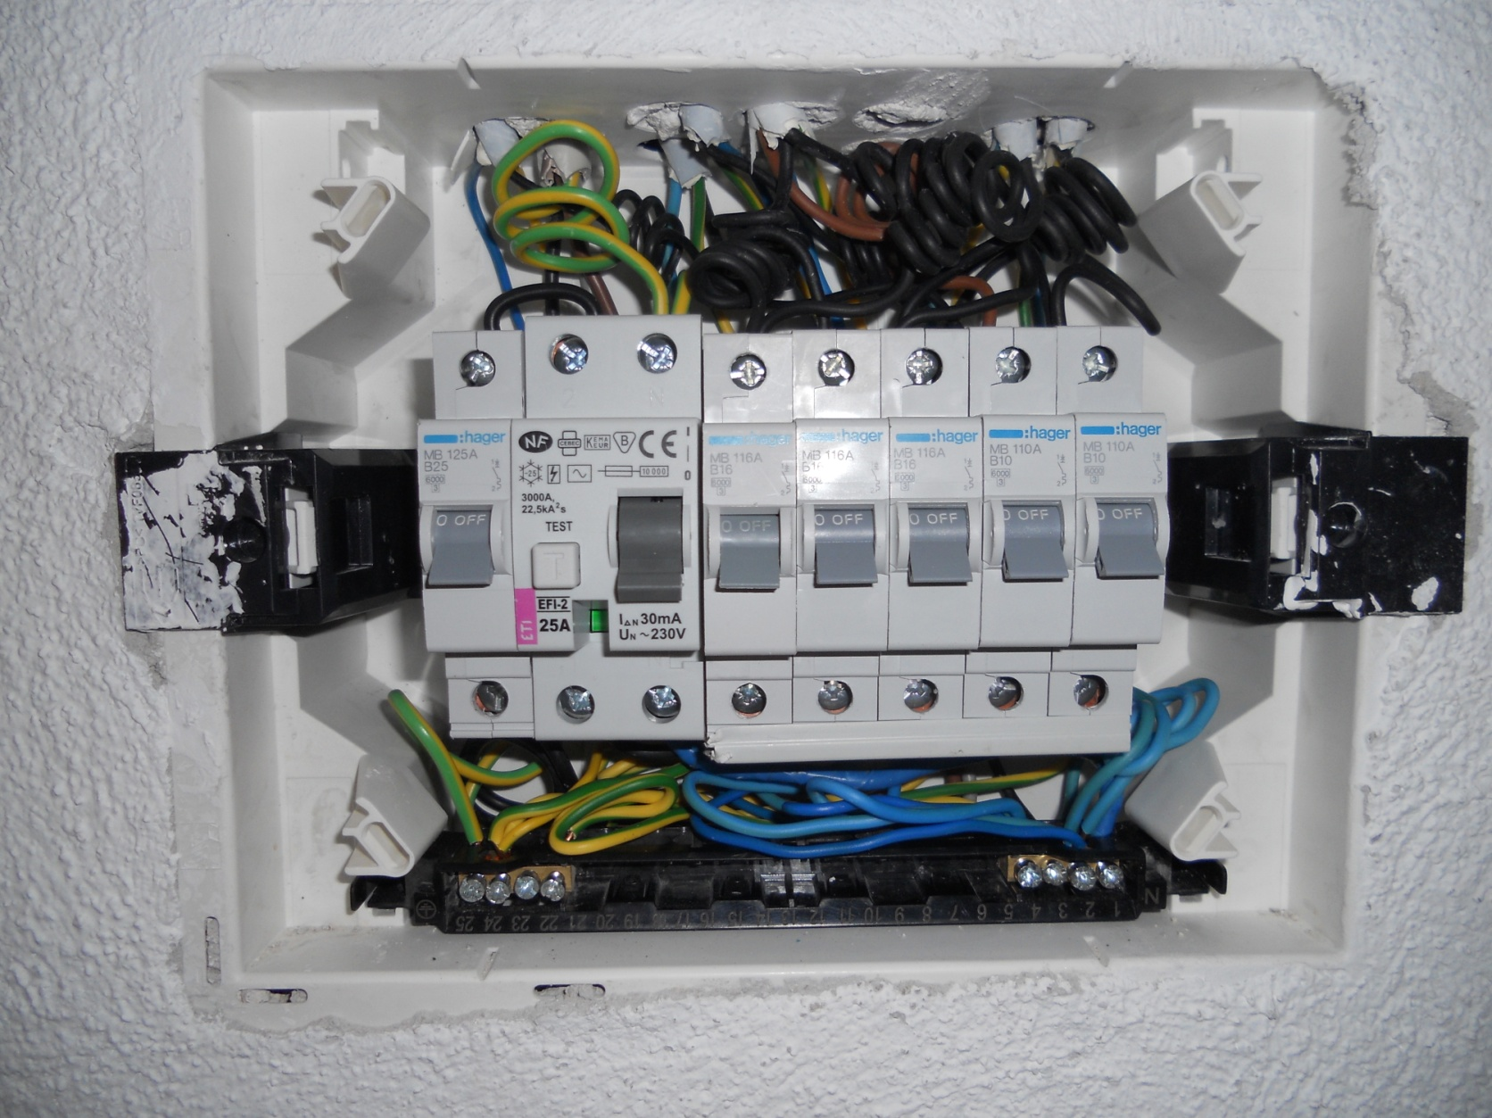
Primjer ugradnje dvopolne FID-ove sklopke!
električne instalacije

Slide 14
d) Preopterećenje i kratki spoj
Starije izvedbe FID sklopki bile su osjetljive na inducirane napone uslijed atmosferskih pražnjenja pa su često nepotrebno isključivale.
Konstrukcijskom izvedbom takva su isklapanja kod današnjih sklopki izbjegnuta.
Kratki spoj (npr. između L i N) ne izaziva nesimetriju struja pa nema poticaja za isključivanje.
električne instalacije

Slide 15
Tablica: Najveći dozvoljeni predosigurač za zaštitu FI sklopke od struje kratkog spoja
Nazivna struja sklopke In (A) | 16 | 25 | 40 | 63 | 80
Predosigurač (gG-gL, aM) (A) | 63 | 63 | 63 | 80 | 80
električne instalacije

Slide 16
e) Uzemljenje
Ispostavljeni vodljivi dijelovi štićenih naprava i zaštitni kontakti utičnica moraju biti uzemljeni.
Dozvoljeni otpori uzemljivača RA, s obzirom na dozvoljeni napon dodira UL
U_{L} (V) | Nazivna diferencijalna struja I_{Δn} (A)
 | 0.01 | 0,03 | 0,1 | 0,3 | 0,5
 | R_{A} ( Ω )
50 | 5000 | 1666 | 500 | 166 | 100
25 | 2500 | 833 | 250 | 83 | 50
Tablica: Dopušteni otpori uzemljivača za FID sklopku
električne instalacije

Slide 17
f) Funkcijska provjera sklopke
Djelovanje sklopke provjeravamo tako da pritisnemo ispitnu tipku T, pri čemu mora sklopka, koja je pod naponom i u uklopljenom položaju, isklopiti trenutačno. Preporučuje se da se ispitivanje sklopke obavlja u redovitim vremenskim intervalima (npr., jednom mjesečno).
električne instalacije

Slide 18
g) Uvjeti za pravilno djelovanje sklopke
Za ispravno djelovanje FI sklopke moraju biti ispunjeni sljedeći uvjeti:
Instalacija mora biti izvedena prema važećim propisima za izvođenje električnih instalacija.
Sve vodiče (neutralnog također, ako postoji) koji su potrebni za djelovanje štićene naprave treba voditi kroz sklopku.
Neutralni vodič iza strujne zaštitne sklopke ne smije biti nigdje u dodiru sa zemljom ili zaštitnim vodičem.
električne instalacije

Slide 19
Jednom sklopkom ne smijemo štititi preveliki broj trošila iz sljedećih razloga:
1. zbog selektivnosti, jer želimo da se u slučaju kvara isklope samo oštećene naprave;
2. svaka naprava, pa i ispravna, ima izvjesne izolacijske struje, koje su za strujne zaštitne sklopke diferencijalne struje; ako je više naprava, zbroj tih struja može biti već toliki da dođe do neželjenih isklapanja.
električne instalacije

Slide 20
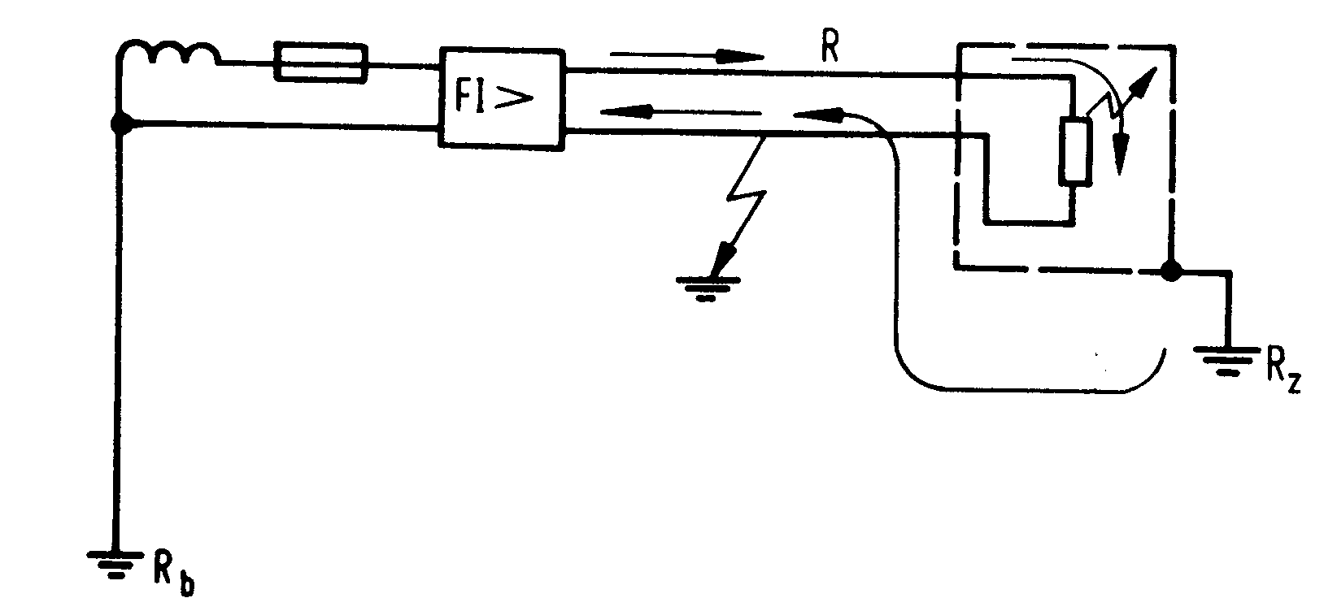
Ako je trošilo koje se štiti strujnom zaštitnom sklopkom nulovano, strujna zaštitna sklopka neće reagirati u slučaju pogreške, jer se strujni krug pogreške zatvara prije sklopke FI.
Sklopka pri nulovanoj instalaciji može i reagirati, ako pogonskim uzemljenjem RB poteče struja prema RZ, iako su trošila i instalacija ispravni.
Zato je kod nulovane mreže potrebno izvesti preinaku, tj. masa trošila se ne spaja s nulvodom (PEN) već se uzemljava posebnim uzemljivačem
(kao u TT sustavu).
T.Š.-30. sijeanj 2015.
električne instalacije

Slide 21
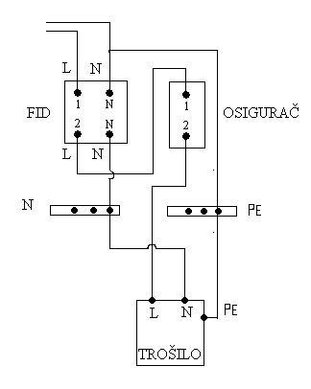
Spajanje FID-ove sklopke u nulovanoj mreži
električne instalacije

Slide 22
VAŽNO:
Prilikom ugrađivanja zaštitne strujne sklopke potrebno je ispravno izvesti zaštitno uzemljenje kako bi sklopka mogla ispravno djelovati, otpor uzemljenja mora biti u granicama od nekoliko oma do 100 oma za što je potrebno ugraditi oko 12 m
električne instalacije

Slide 23
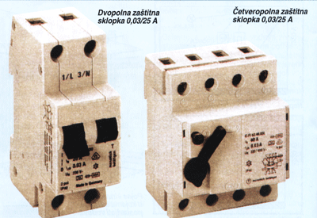
Izgled!
Četveropolna FI sklopka
-nazivni napon: 230/400 V ~ AC
-struja greške: I_{Δn} 0,03 A; 0,3 A; 0,5 A
-predosigurač 63 A, 80 A (gG - gL)
-stupanj zaštite IP 40 (za sklopku ugrađenu u razdjelnik)
-širina: 18 mm/pol
-ugrađuje se na nosač DIN EN 50 022 širine 35 mm
-priključne stezaljke: 1-25 mm²
električne instalacije

Slide 24
h) Prenaponska zaštita i ZUDS
Zaštitna strujna sklopka normalne izvedbe projektira se i ispituje tako da mora podnijeti ispitivanje udarnom strujom tjemene vrijednosti 250 A.
Udarne struje veće od te vrijednosti mogu dovesti do zavarivanja kontakata sklopke čime ona prestaje obavljati svoju funkciju zaštite.
Zato se te sklopke ugrađuju u razdjelnik iza odvodnika klase koji energetski jaku udarnu struju odvede u zemlju.
Neki proizvođači zaštitnih strujnih sklopki imaju u svojem prodajnom programu posebne izvedbe sklopki s vremenskom odgodom prorade. Dok je kod normalne izvedbe sklopke prosječno vrijeme prorade 25 ms (kod nazivne struje greške), kod posebne izvedbe je to vrijeme oko 130 ms.
električne instalacije

Slide 25
Pitanja i zadaci!
Dopunite rečenicu!
Djelovanje FI sklopke zasniva se na načelu mjerenja _______________struje posredstvom ________________. U normalnom pogonu struja koja dolazi do trošila ____________ je struji koja odlazi iz trošila.
Navedite osnovnu i dodatne namjene FID sklopke?
Objasnite na kojem principu djeluje FID sklopka. Nacrtajte skicu i pokažite sve bitne dijelove?
Navedite osnovne podatke FID sklopke. Koje je uobičajeno vrijeme isključivanja FID sklopke?
Nacrtajte moguće sheme priključivanja četveropolne FID sklopke?
Zbog čega se u TN - C sustavu FID sklopka ne može upotrebljavati za zaštitu od neizravnog dodira? Objasnite na primjeru?
električne instalacije

Slide 26
Kada može doći do lažnog isključivanja FID sklopke?
Opišite što se događa ako čovjek u ispravno izvedenoj instalaciji koja je štićena FID sklopkom dodirne fazni vodič pod naponom. Objasnite koja je razlika ako se isti slučaj dogodi u instalaciji koja je štićena samo osiguračima i(ili) instalacijskim prekidačima?
Objasnite što bi se dogodilo u instalaciji s ugrađenom FID sklopkom ako istodobno iza sklopke nastanu dva kvara u različitim fazama. Prikažite takav slučaj shemom!
U kojem primjeru FI sklopka služi i za zaštitu od požara?
Objasnite što se događa ako na FI sklopci pritisnemo tipkalo za ispitivanje?
Zašto FI sklopke trebaju predosigurače?
električne instalacije

Slide 27
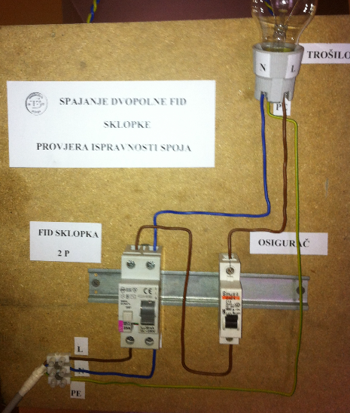
Prilog 2: slika demonstracijskog panela
električne instalacije

